Slide 1




Заместитель начальника Западно-Сибирской
региональной дирекции железнодорожных вокзалов по транспортной безопасности
Дидовец Олег Иванович
ОбОбеспечение транспортной безопасности железнодорожного транспорта в условиях возникающих угроз совершения актов незаконного вмешательства. Проблемы. Пути решения.

Slide 2
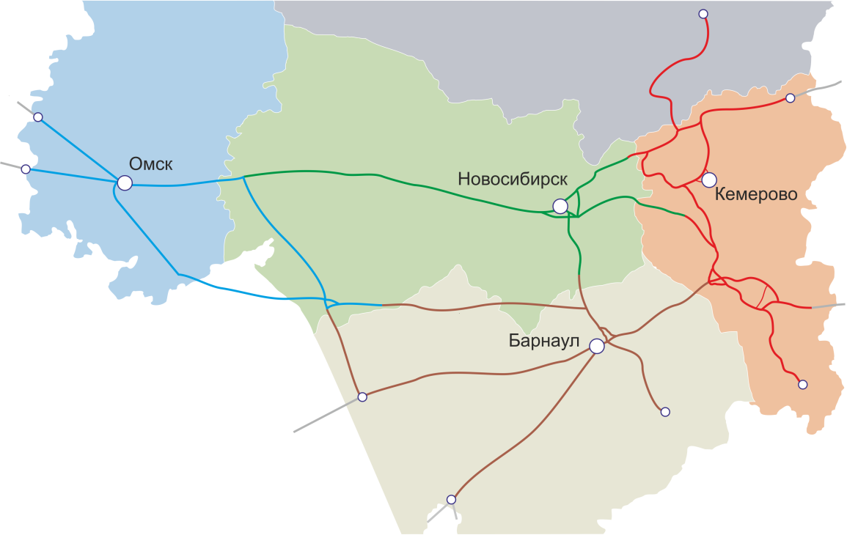
Объекты ОАО «РЖД», внесенные в Реестр объектов транспортной инфраструктуры и транспортных средств
Омский регион
Кузбасский регион
ж.д. станции – 44
ж.д. вокзалы – 7
ж.д. мосты – 190
транс. средства – 82
ж.д. станции – 125
ж.д. вокзалы – 15
ж.д. мосты и тоннели – 493
транс. средства – 251
Новосибирский регион
ж.д. станции – 53
ж.д. вокзалы – 16
ж.д. мосты – 207
транс. средства – 352
Алтайский регион
В границах Западно-Сибирской железной дороги в Реестр ОТИ и ТС внесено: 1451 объекта транспортной инфраструктуры и 916 транспортных средств
ж.д. станции – 66
ж.д. вокзалы – 8
ж.д. мосты и тоннели – 221
транс. средства – 231

Slide 3
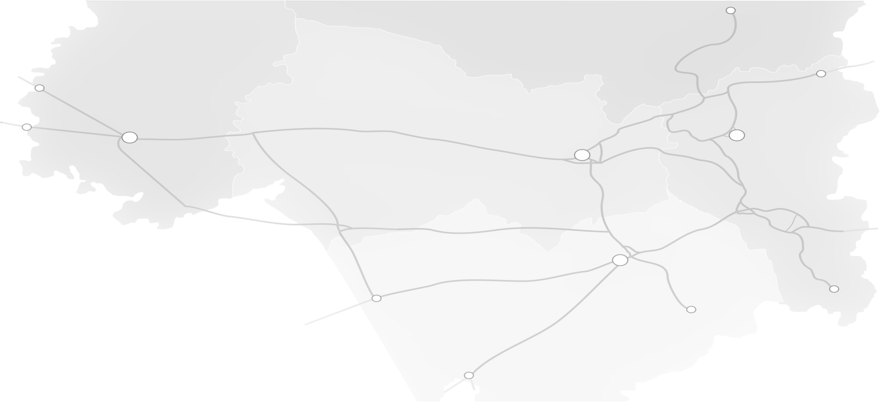
Проведение оценки (дополнительной оценки) уязвимости, разработка планов обеспечения транспортной безопасности

Slide 4
Разработка паспортов обеспечения
транспортной безопасности

Slide 5
Обучение и аттестация по транспортной безопасности
Обучение и аттестация лиц, непосредственно связанных с обеспечением
транспортной безопасности

Slide 6
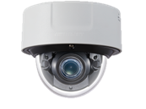

Оснащение объектов техническими средствами обеспечения транспортной безопасности (ТСОТБ)
Оснащение объектов ТСОТБ проводится в рамках инвестиционной программы «Транспортная безопасность» и в ходе реконструкции объектов
Оснащено ТСОТБ: в полном объёме 22 объекта, в т.ч. 19 вокзалов РДЖВ,
2 ж.д. моста, 1 станция
В соответствии с инвестиционной программой ОАО «РЖД» до 2025 года предусмотрено выделение 2,4 млрд. рублей на оснащение 44 объектов:
- 24 вокзала;
    12 станций;
- 8 мостов.
Инвестиционная программа ОАО «РЖД» по оснащению ТСОТБ соответствует срокам оснащения, предусмотренным распоряжением Правительства РФ от 21.04.2022 № 974-р

Slide 7
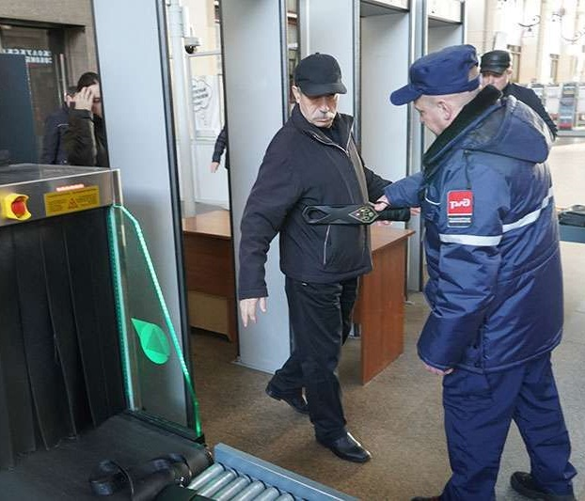
Привлечение подразделений транспортной безопасности

Slide 8
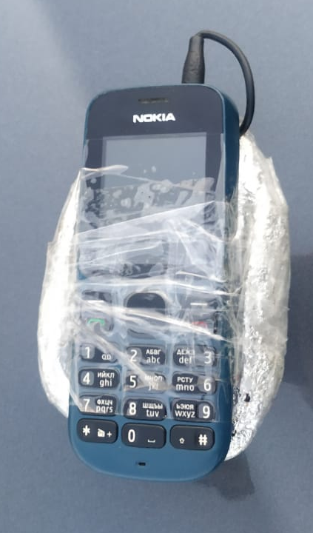
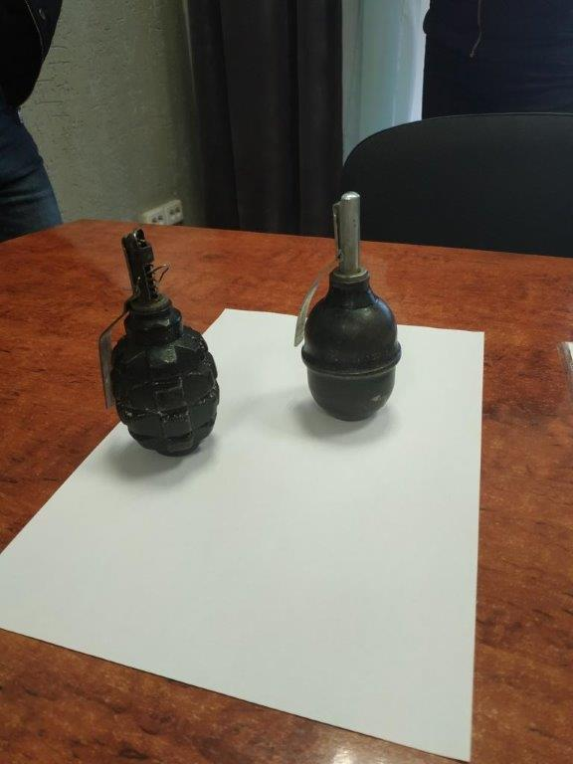
Проведение проверок и контрольных (надзорных) мероприятий по транспортной безопасности
Образцы «тест-предметов» применяемых при проверках на ОТИ и ТС

Slide 9
Заместитель начальника Западно-Сибирской региональной дирекции железнодорожных вокзалов по транспортной безопасности
Дидовец Олег Иванович
Обеспечение транспортной безопасности железнодорожного транспорта в условиях возникающих угроз совершения актов незаконного вмешательства. Проблемы. Пути решения.

